Slide 1
ASSOCIATION LES MAUX DE SPONDY-MYALGIE
Fiche Conseil N° 12
GESTES BARRIERES

Slide 2
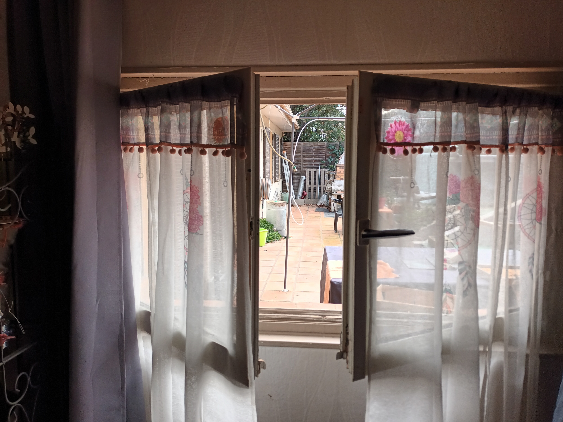
GESTES BARRIERES
LAVEZ-VOUS LES MAINS
Avec de l’eau et du savon ou une solution hydroalcoolique.
C’est un des gestes pour éviter la propagation.
LE PORT DU MASQUE
Portez un masque si vous êtes malade et utiliser un mouchoir (en papier si possible pour éviter la propagation et bien le jeter dans la poubelle)
Portez le masque dans les lieux publics
Toussez ou éternuez dans votre coude
AEREZ VOTRE MAISON
Au moins 10 mn, minimum deux fois par jour,.
C’est essentiel pour renouveler l’air,
LIMITEZ LES CONTACTS
Evitez les embrassades, les poignets de mains

